Slide 1
Sociální politika II.
FVP SU Opava
2025

Slide 2
osnova kurzu
Stáří jako sociální událost.
Systém důchodového zabezpečení.
Chudoba jako sociální událost.
Sociální vyloučení a sociální začlenění jako sociální událost.
Systém sociálních služeb.
Systém pomoci v hmotné nouzi.

Slide 3
osnova kurzu
Mateřství jako sociální událost.
Rodinná politika.
Nezaměstnanost jako sociální událost.
Politika zaměstnanosti.
Zdraví a nemoc jako sociální událost.
Nemocenské a zdravotní pojištění
Bytová politika. Vzdělávací politika.

Slide 4
cíl kursu
objasnění teorie sociální politiky v jejich aspektech, koncepce výuky vychází z deskripce charakteristik dílčích oblastí sociálně politických opatření společnosti v kontextu vývoje ČR
student rozvíjí základní znalosti teorie sociální politiky, zejména procesů sociálních událostí – stáří, zdraví, nemoci, bydlení, chudoby, získá znalosti o fungování jednotlivých oblastí sociální politiky a jejich provázanosti s jinými sférami veřejné politiky a správy
zvládnutí témat představuje minimální penzum znalostí a dovedností, které umožňuje profesionálně řešit dilemata a situace, které vyplývají z účasti sociálního pracovníka a jeho klientů v systému sociální politiky
absolvováním předmětu by měl student získat ucelený názor na stav a vývoj teorie sociální politiky
cílem je vytvořit teoretický a praktický základ pro další studium aplikovaných disciplín studovaného oboru

Slide 5
základní literatura
MERTL, J. a kol. Sociální politika. Praha: Wolters Kluwer, 2023. ISBN 978-80-7676-675-4
Tomeš, I. Úvod do teorie a metodologie sociální politiky. Praha: Portál, 2010. ISBN 978-80-7367-680-3
Průša, L. Vývoj sociálních příjmů obyvatelstva v letech 2010 – 2022. Demografie č. 1/2024. ISSN 0011-8265

Slide 6
 | sociální pojištění | státní sociální podpora (vč. dávek pěstounské péče) | sociální pomoc
typ řešené sociální situace | situace, na které se lze dopředu připravit odložením své kupní síly | situace, které jsou na základě určitého společenského konsensu uznány za zřetele hodné, kdy je účelné rodinu podpořit | situace, které občan není schopen řešit sám nebo s pomocí vlastní rodiny – hmotná nouze, sociální nouze, sociálně právní ochrana
způsob financování | sociální pojištění | daně | daně
administrace (org. zabezpečení) | ČSSZ, ÚP ČR, zdravotní pojišťovny | ÚP ČR | ÚP ČR, samospráva, ORP, NNO, ...

Slide 7
situace – sociální pojištění | subsystém sociálního pojištění | sociální dávka | administrace
stáří | důchodové pojištění | starobní důchod | ČSSZ
invalidita |  | invalidní důchod
ztráta partnera |  | vdovský, vdovecký, sirotčí důchod | ČSSZ
nemoc | nemocenské pojištění | nemocenská, | ČSSZ
(dlouhodobé) ošetřování, mateřství, |  | (dlouhodobé) ošetřovné,
těhotenství |  | peněžitá pomoc v mateřství, vyrovnávací příspěvek v těhotenství a v mateřství,
otcovská poporodní péče |  | otcovská poporodní péče
nemoc, těhotenství, mateřství, porod | zdravotní pojištění | zdravotní péče (věcná dávka) | zdravotní pojišťovny
ztráta zaměstnání | státní politika zaměstnanosti (pojištění v nezaměstnanosti) | podpora v nezaměstnanosti rekvalifikace (věcná dávka) | ÚP ČR
pracovní úraz | bezpečnost a ochrana zdraví při práci (úrazové pojištění) | renta | Generali Česká pojišťovna, a.s.
nemoc z povolání |  |  | Kooperativa, a.s.

Slide 8
situace – státní sociální podpora | sociální dávka | administrace
narození dítěte | porodné | Úřad práce ČR
péče o dítě do 4 let věku | rodičovský příspěvek
výchova a příprava dítěte na povolání | přídavek na dítě
vysoké náklady související s bydlením | příspěvek na bydlení
úmrtí | pohřebné
pěstounská péče | příspěvek na úhradu potřeb dítěte
 | odměna pěstouna
 | příspěvek při převzetí dítěte,
 | příspěvek na zakoupení osobního motorového vozidla
 | příspěvek při pěstounské péči
odchod z náhradní rodinné péče nebo ústavní výchovy | zaopatřovací příspěvek jednorázový
 | zaopatřovací příspěvek opakující se

Slide 9
situace – sociální pomoc | sociální dávka | administrace
HMOTNÁ NOUZE
nízký příjem | příspěvek na živobytí, doplatek na bydlení, mimořádná okamžitá pomoc | Úřad práce ČR
SOCIÁLNÍ NOUZE
neschopnost zajistit si základní životní potřeby z důvodu věku, nepříznivého zdravotního stavu, ... | dávky pro osoby se zdravotním postižením (příspěvek na pořízení motorovného vozidla, příspěvek na mobilitu, příspěvek na úpravu bytu) | Úřad práce ČR
 | sociální služby (věcná dávka) | příspěvek na péči (ÚP ČR), dotace poskytovatelům soc. služeb (MPSV)
 |  | samospráva – příspěvky poskytovatelům
 |  | klient – pobyt, strava, peč. služba
 |  | zdr. pojišťovny – ošetř. péče
 |  | NNO, obch. spol., FO
 |  | ESF
 |  | sponzorské dary
SOCIÁLNĚ-PRÁVNÍ OCHRANA
neschopnost zajistit si vymahatelnost práv v sociální oblasti | sociální služby | obce s rozšířenou působností

Slide 10
3. pilíř | sociální dávka | administrace
doplňkové důchodové spoření (penzijní připojištění se státním příspěvkem) | penze | penzijní společnosti (penzijní fondy)

Slide 11
 | sociální příjmy celkem | podíl sociálních příjmů na HDP | příjmy ze systému
 |  |  | důchod. pojištění | nemoc. pojištění | politiky zaměstnanosti | státní sociální podpory | sociálně právní ochrany dětí | pomoci v hmotné nouzi | dávek pro zdravotně postižené | sociálních služeb
2010 | 442 389 | 11,08 | 340 162 | 22 789 | 13 355 | 39 786 | 1 005 | 3 882 | 1811 | 19 599
2011 | 452 067 | 11,13 | 359 234 | 21 506 | 10 349 | 34 941 | 1 073 | 4 982 | 1898 | 18 084
2012 | 459 152 | 11,23 | 367 864 | 19 377 | 8 760 | 34 220 | 1 236 | 7 751 | 1 553 | 18 391
2013 | 471 399 | 11,38 | 372 335 | 20 143 | 9 675 | 35 230 | 2 052 | 10 510 | 1 909 | 19 545
2014 | 479 506 | 11,03 | 376 406 | 22 706 | 9 280 | 35 117 | 2 383 | 11 295 | 1 917 | 20 402
2015 | 490 178 | 10,60 | 386 520 | 24 110 | 8 303 | 34 966 | 2 665 | 10 518 | 1 929 | 21 167
2016 | 497 543 | 10,37 | 390 904 | 26 284 | 8 255 | 34 973 | 2 832 | 9 255 | 1 994 | 23 046
2017 | 512 336 | 10,02 | 404 460 | 28 316 | 7 854 | 34 316 | 2 950 | 7 364 | 1 956 | 25 120
2018 | 538 343 | 9,95 | 423 677 | 33 974 | 7 543 | 35 356 | 3 802 | 5 353 | 2 625 | 26 013
2019 | 581 070 | 10,03 | 459 308 | 38 887 | 8 144 | 33 976 | 3 924 | 4 409 | 2 654 | 29 768
2020 | 650 942 | 11,40 | 492 939 | 55 206 | 10 567 | 47 739 | 3 981 | 4 788 | 2 628 | 33 094
2021 | 670 212 | 10,97 | 519 353 | 51 472 | 10 006 | 44 732 | 4 129 | 5 233 | 2 561 | 32 726
2022 | 744 138 | 11,90 | 574 893 | 47 631 | 9 857 | 52 289 | 4 399 | 16 025 | 2 668 | 36 376

Slide 12
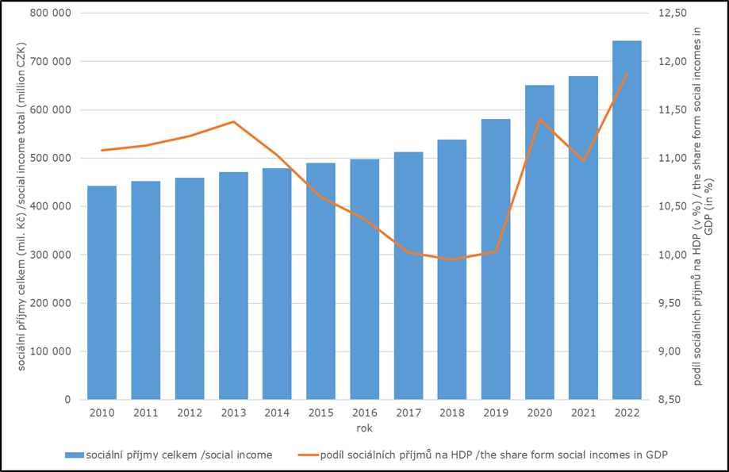
Vývoj podílu sociálních příjmů na HDP v letech 2010 – 2022

Slide 13
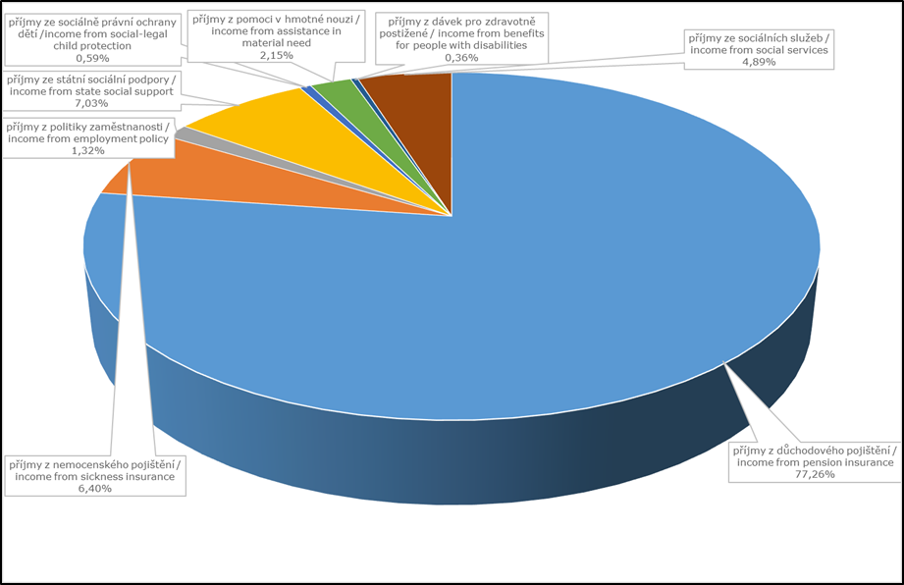
Struktura sociálních příjmů obyvatelstva v r. 2022

Slide 14
stáří jako sociální událost
stáří je přirozeným obdobím lidského života, v němž se pozvolna omezují funkce organismu
stárnutí je proces značně individuální, který je podmíněn společenskými (vlastnické vztahy, stupeň urbanizace, úroveň léčebné péče) a individuálními faktory (genetika)
stáří není nemoc ani invalidita – onemocnění předcházející stáří urychlují jeho průběh, s vyšším věkem se prodlužuje prům. doba trvání PN, podstatné zhoršení zdrav. stavu rychle vede k úplné PN
měnící se potřeby lidí – změna vnitřní skladby, volný čas
prodlužování lidského věku

Slide 15
koncepce po stanovení důchodového věku
presumpce zásluhy – založena na pomyslné ekvivalenci mezi celoživotní prací člověka a jeho nárokem na starobní důchod
fikce invalidity – projevuje se tím, že starobní důchod se poskytuje ve věku, kdy lze z obecné zkušenosti dovodit, že změny zdravotního stavu dosáhly takového stupně, že přivodily invaliditu.
stárnutí populace

Slide 16
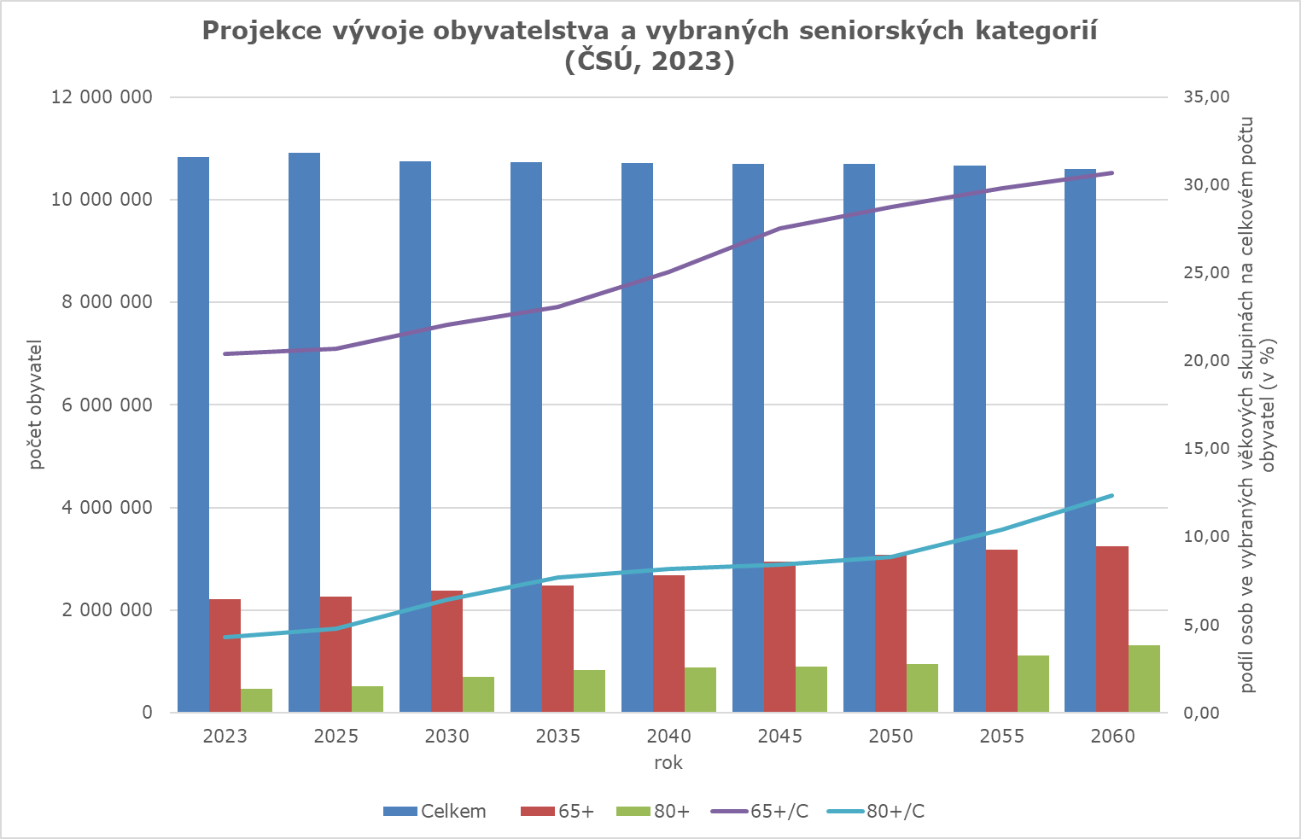

Slide 17
Vývoj příjmů ze systému důchodového pojištění (mil. Kč)
 | příjmy z důchodového pojištění | podíl příjmů z důchodového pojištění na HDP | z toho:
 |  |  | starobní důchody | invalidní důchody | pozůstalostní důchody
2010 | 340 162 | 8,5 | 265 985 | 47 682 | 26 495
2011 | 359 234 | 8,8 | 284 614 | 47 451 | 27 169
2012 | 367 864 | 9,0 | 295 140 | 45 476 | 27 247
2013 | 372 335 | 9,0 | 300 574 | 44 142 | 27 620
2014 | 376 406 | 8,7 | 305 668 | 43 353 | 27 385
2015 | 386 520 | 8,4 | 314 872 | 44 013 | 27 634
2016 | 390 904 | 8,1 | 321 033 | 42 968 | 26 904
2017 | 404 460 | 7,9 | 333 848 | 43 533 | 27 080
2018 | 423 677 | 7,8 | 351 235 | 44 803 | 27 639
2019 | 459 308 | 7,9 | 382 223 | 48 042 | 29 044
2020 | 492 939 | 8,6 | 411 285 | 51 041 | 30 614
2021 | 519 353 | 8,5 | 433 705 | 52 785 | 32 863
2022 | 574 893 | 9,2 | 480 091 | 58 746 | 36 056

Slide 18
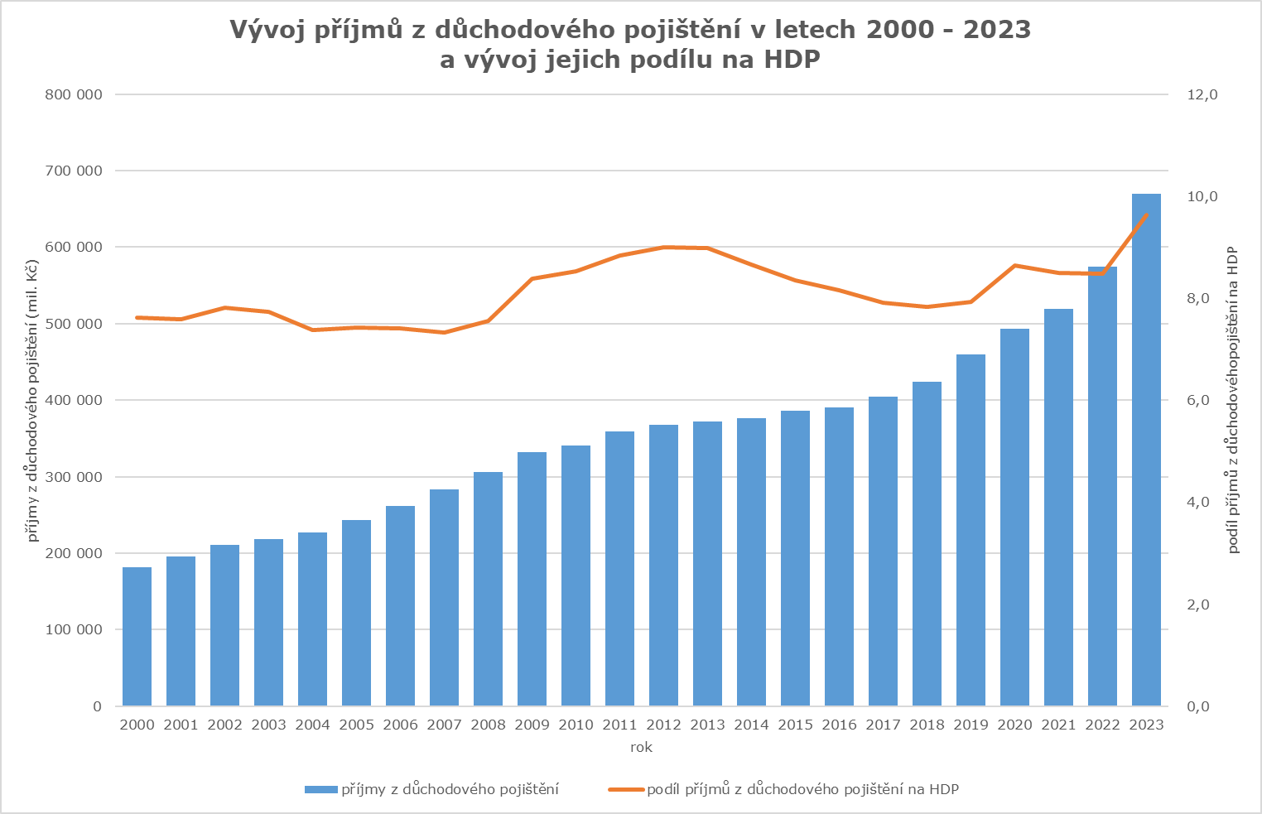

Slide 19
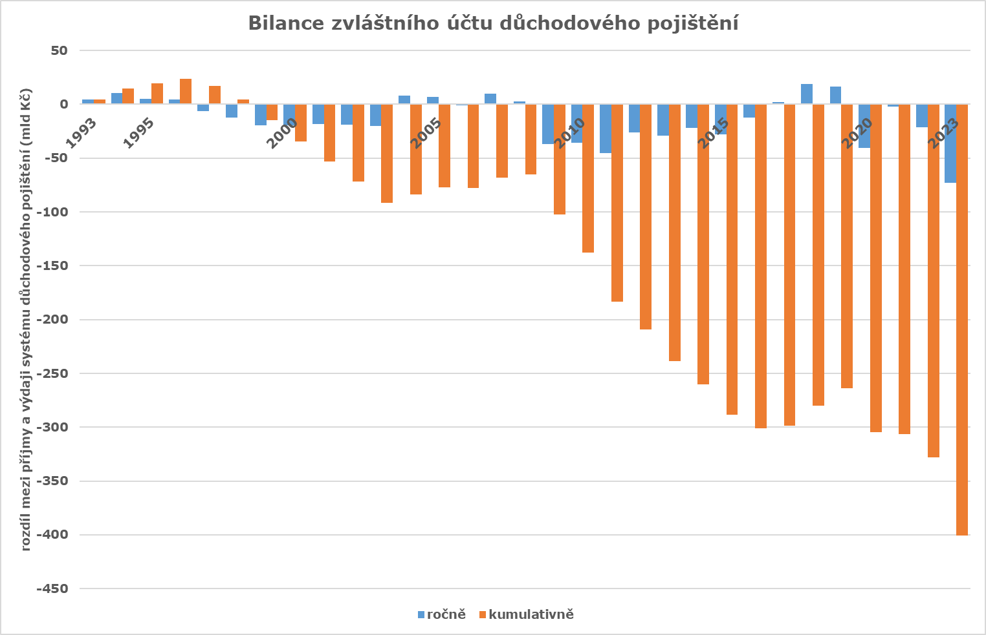

Slide 20
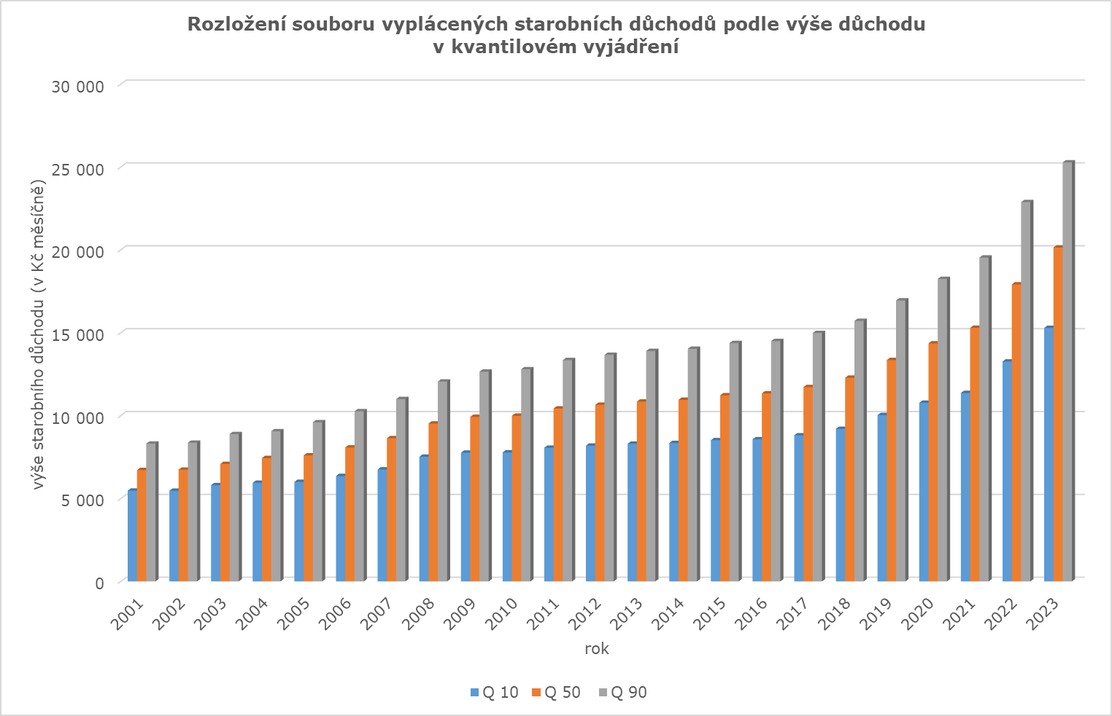

Slide 21
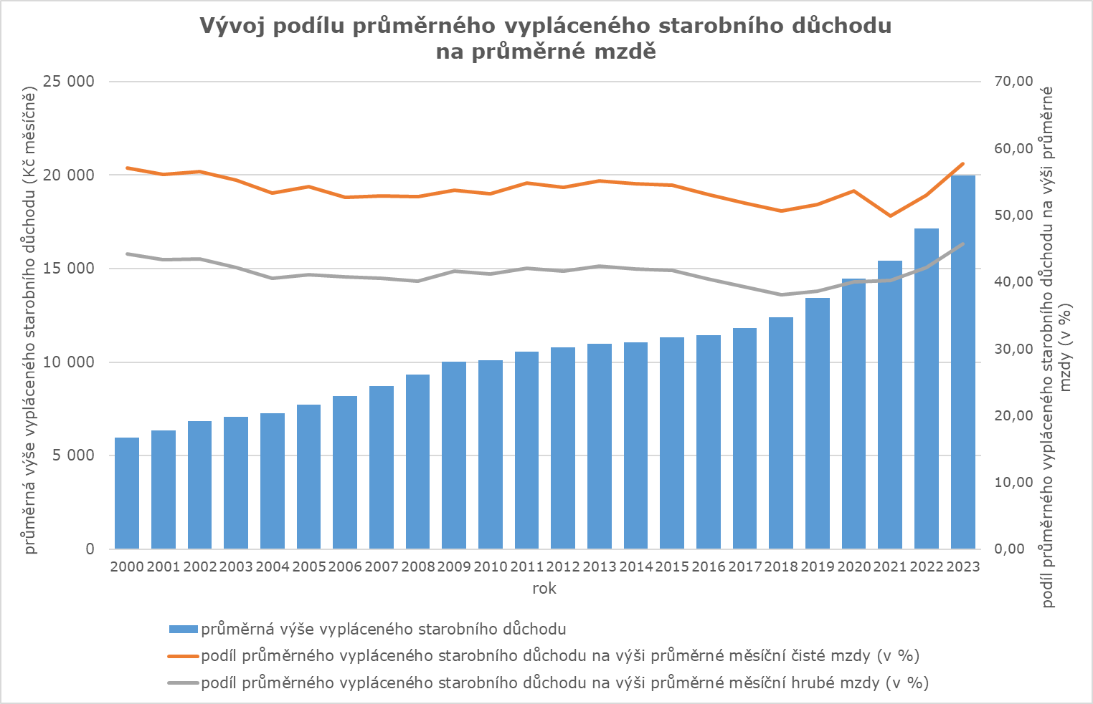

Slide 22
Vývoj počtu vyplácených důchodů v letech 2010 – 2022
 | druh důchod
rok | starobní | invalidní pro invaliditu stupně |  |  | vdovský | vdovecký | sirotčí | celkem
 |  | III. | II. | I.
2010 | 2 306 | 248 | 57 | 170 | 587 | 96 | 48 | 3 512
2011 | 2 391 | 232 | 61 | 162 | 583 | 97 | 47 | 3 573
2012 | 2 398 | 221 | 65 | 164 | 580 | 98 | 48 | 3 574
2013 | 2 402 | 212 | 68 | 165 | 575 | 99 | 47 | 3 568
2014 | 2 420 | 206 | 70 | 166 | 570 | 99 | 46 | 3 577
2015 | 2 445 | 199 | 71 | 165 | 564 | 99 | 44 | 3 587
2016 | 2 465 | 194 | 74 | 168 | 560 | 100 | 42 | 3 603
2017 | 2 476 | 189 | 76 | 170 | 554 | 100 | 40 | 3 605
2018 | 2 485 | 183 | 77 | 173 | 549 | 100 | 40 | 3 607
2019 | 2 491 | 177 | 78 | 175 | 544 | 100 | 39 | 3 604
2020 | 2 479 | 171 | 79 | 177 | 536 | 99 | 40 | 3 581
2021 | 2 457 | 166 | 80 | 179 | 535 | 99 | 41 | 3 557
2022 | 2 449 | 162 | 80 | 181 | 529 | 99 | 41 | 3 541

Slide 23
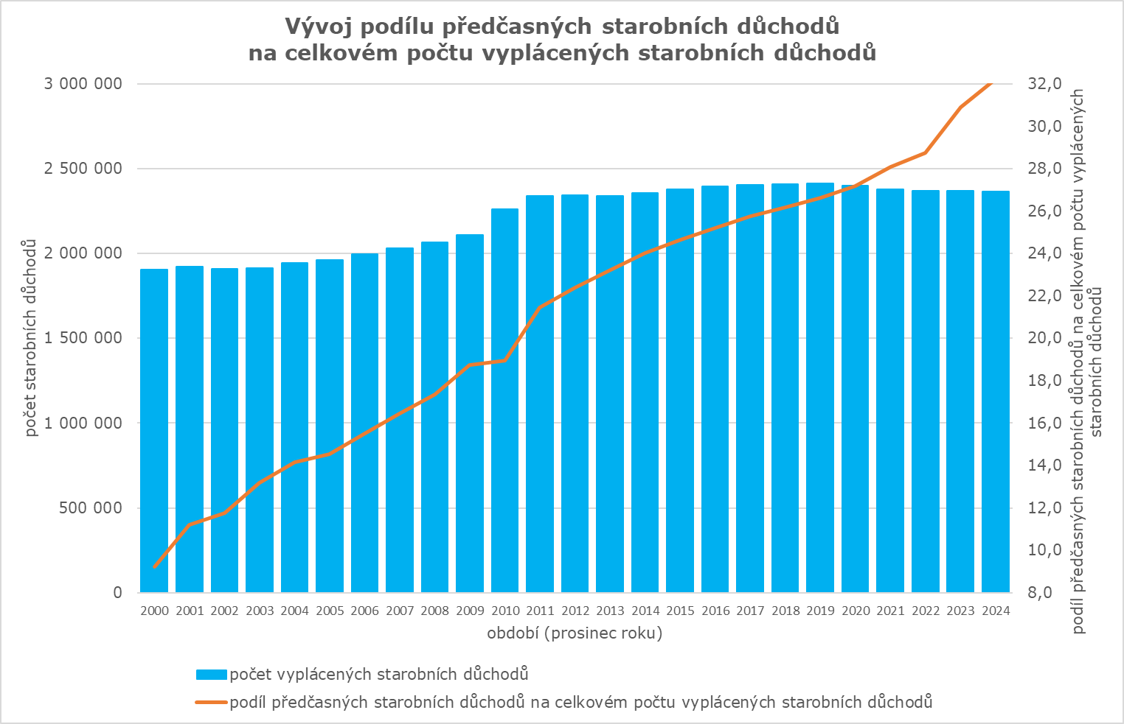

Slide 24
Chudoba, sociální vyloučení a sociální začlenění jako sociální událost
v minulosti:
chudoba byla vždy vnímána jako nedostatek něčeho důležitého pro život → jak uspokojit nedostatky (individuální nebo organizovaná filantropie, později pomoc) nikoli jak odstranit příčiny chudoby → sociální past
v současnosti:
chudoba = nemajetnost, nedostatečný příjem (chybí zaměstnání), nedostatečné zdraví (chybí zdravotní péče) a vzdělání (nedostatečná kvalifikace), nelidské podmínky práce a života (chybí přiměřené bydlení)
chudým jsou zdroje a služby, nutné pro přiměřeně důstojný život v dané společnosti, nedostupné → efektivní řešení problému → zpřístupnit pracovní trh, poskytnout zdravotní péči a vzdělání, zpřístupnit bydlení a účast na společenském životě

Slide 25
chudoba není bída – bída je nejdrastičtější formou chudoby, je jedním z možných důsledků chudoby
chudoba absolutní – je vyvolána nedostatky, které jsou způsobeny nedostupností/omezenou dostupností výdělečné činnosti, zdravotní péče, vzdělání, bydlení a důstojného životního prostředí, = problém zaostalých zemí zejména v Africe
chudoba relativní = produkt společenské nerovnosti omezující spotřebu obyvatelstva na nejnižším příjmovém stupni společenské struktury

Slide 26
Strategie EU 2020
březen 2010
Sdělení EK: snížit počet osob ohrožených chudobou do r. 2020 o 25 % (o 20 mil. osob)
zásadní výhrady velké skupiny zemí (vč. ČR) – indikátor relativní chudoby postihuje pouze příjmovou chudobu, koncept sociálního začleňování je širší
červen 2010
EK: cíl snížení chudoby bude stanoven s využitím kombinace tří ukazatelů (míra ohrožení chudobou, míra materiální deprivace, podíl osob žijících v domácnostech bez zaměstnané osoby) členské státy si mohou stanovit vnitrostátní cíle

Slide 27
míra ohrožení chudobou = podíl osob s čistým příjmem menším než 60 % národního příjmového mediánu po sociálních transferech na spotřební jednotku
EU-SILC (2008): ČR – 9 % (EU 27 – 17 %)
nízká míra diferenciace příjmu, vysoká efektivita sociálních transferů → omezený prostor pro další snižování → cíl: udržet stav na úrovni r. 2008 a zabránit odchylkám od této úrovně

Slide 28
materiální deprivace
vztahuje se k části populace, která postrádá nejméně 4 položky z 9 (nemohou si dovolit (1) uhradit nečekaný výdaj, (2) jeden týden dovolené mimo domov v roce, (3) jídlo s masem každý druhý den, (4) adekvátně vytápět dům či byt, (5) pračku, (6) barevnou televizi, (7) telefon, (8) auto, (9) mají nedoplatky)
příčina:
nedostatečná hladina příjmu,
sekundární chudoba (výdaje za zbytné věci, nevhodná struktura výdajů
EU-SILC: ČR – 6,8 % (EU 27 – 8,2 %)
cíl: očekává se příznivý vývoj

Slide 29
podíl osob žijících v domácnostech bez zaměstnané osoby
EU-SILC (2023)
ČR: 5,8 % populace ve věku 18 – 59 let
6,2 % dětí ve věku 0 – 17 let
EU27: 8,5 % populace ve 18 – 59 let
9,1 % dětí ve věku 0 – 17 let
dlouhodobá nezaměstnanost nepříznivě ovlivňuje chudobu dětí – mezigenerační přenos chudoby (obtížný přístup a uplatnění na trhu práce)
domácnosti se závislými dětmi ohroženy chudobou více než domácnosti bez dětí
cíl: snížit počet osob žijících v domácnostech bez zaměstnané osoby

Slide 30
Podíl osob ohrožených chudobou nebo sociálním vyloučením v zemích EU na celkové populaci (EU SILC)
Rumunsko | 44,2 | Estonsko | 22,1
Bulharsko | 38,1 | Belgie | 20,8
Lotyšsko | 33,9 | Slovensko | 20,6
Polsko | 33,4 | Německo | 20,4
Maďarsko | 29,7 | Malta | 19,5
Litva | 29,7 | Francie | 19,1
Velká Británie | 28,3 | Rakousko | 18,6
Řecko | 28,2 | Slovinsko | 18,5
Portugalsko | 26,0 | Finsko | 17,4
Itálie | 25,3 | Dánsko | 16,5
EU-27 | 24,5 | Lucembursko | 15,5
Irsko | 23,7 | Švédsko | 15,5
Španělsko | 23,2 | Česká republika | 15,3
Kypr | 22,4 | Nizozemí | 15,0

Slide 31
aktuální data
https://ec.europa.eu/eurostat/web/income-and-living-conditions/visualisations

Slide 32
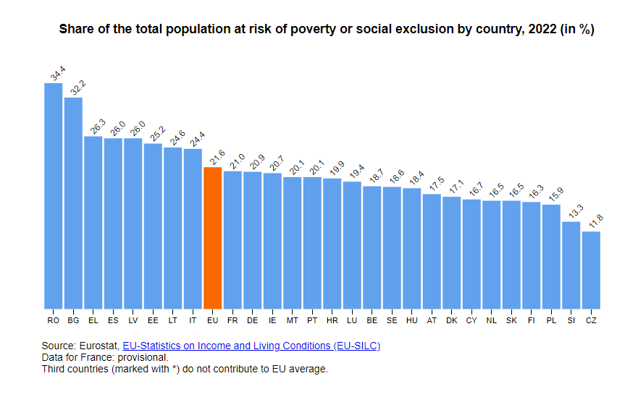

Slide 33
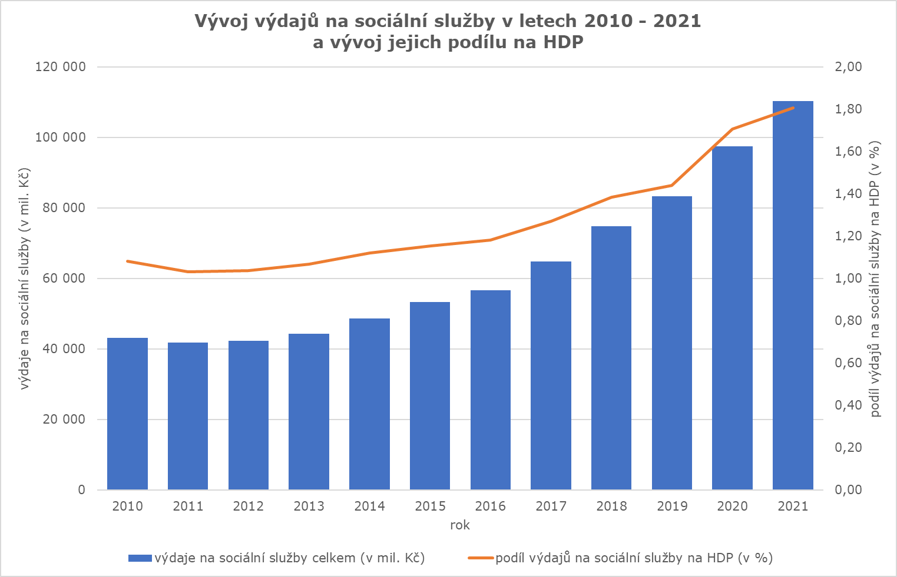

Slide 34
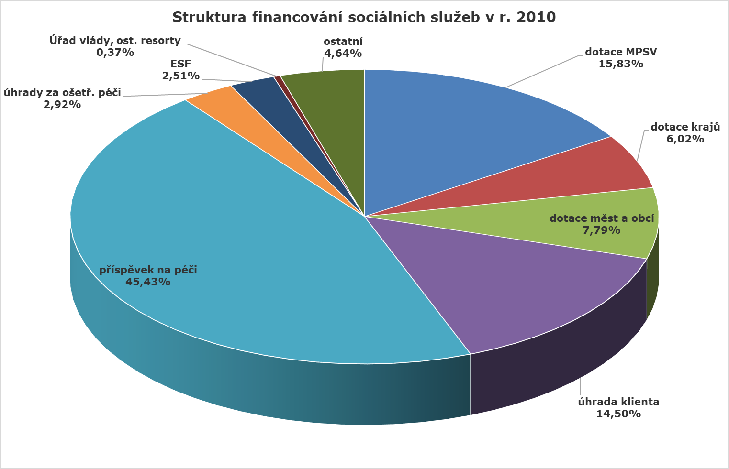
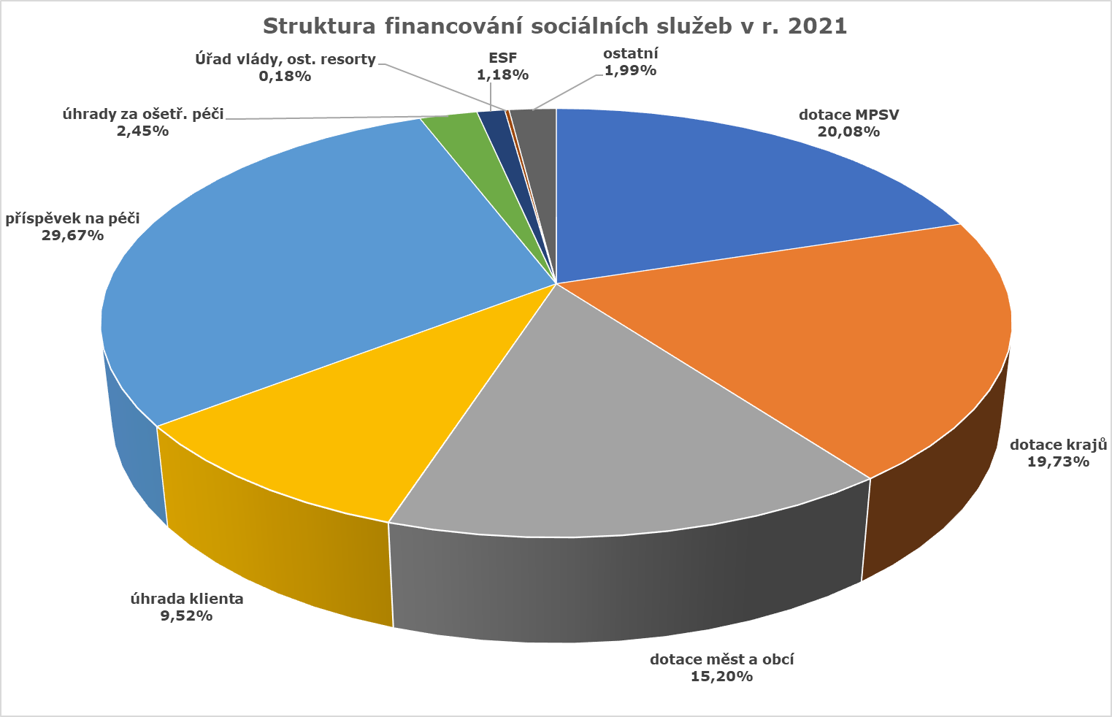

Slide 35
 | objem příspěvku na péči, který byl využit pro financování sociálních služeb (v mil. Kč) | výdaje na příspěvek na péči celkem (v mil. Kč) | podíl výdajů na příspěvek na péči, který by využit pro financování sociálních služeb zabezpečovaných registrovanými poskytovateli (v %)
2013 | 5 774 | 19 545 | 29,54
2014 | 5 808 | 20 402 | 28,47
2015 | 5 984 | 21 167 | 28,27
2016 | 6 445 | 23 046 | 27,97
2017 | 6 969 | 25 120 | 27,74
2018 | 7 182 | 26 013 | 27,61

Slide 36
co ovlivňuje výdaje na sociální služby?
kritéria pro stanovení míry závislosti,
struktura uživatelů jednotlivých typů sociálních služeb z hlediska míry jejich závislosti,
kritéria pro přiznávání dotací ze strany státu a zřizovatele,
přístup zdravotních pojišťoven k financování poskytované ošetřovatelské a rehabilitační zdravotní péče v pobytových zařízeních,
kritéria pro stanovení výše úhrad uživatele služby za pobyt a stravu v pobytových zařízeních sociálních služeb, za jednotlivé úkony ambulantních a terénních služeb a za poskytování sociálních služeb v lůžkových zdravotnických zařízeních

Slide 37
rozdílná úrovně vybavenosti jednotlivých regionů sociálními službami (determinuje možnosti optimálního uspokojení potřeb klienta v závislosti na jeho celkové sociální situaci),
stáří jednotlivých budov,
personální vybavení jednotlivých zařízení,
demografický vývoj, velikost jednotlivých sídel a sídelní struktura,
hlavní vývojové trendy v evropských zemích

Slide 38
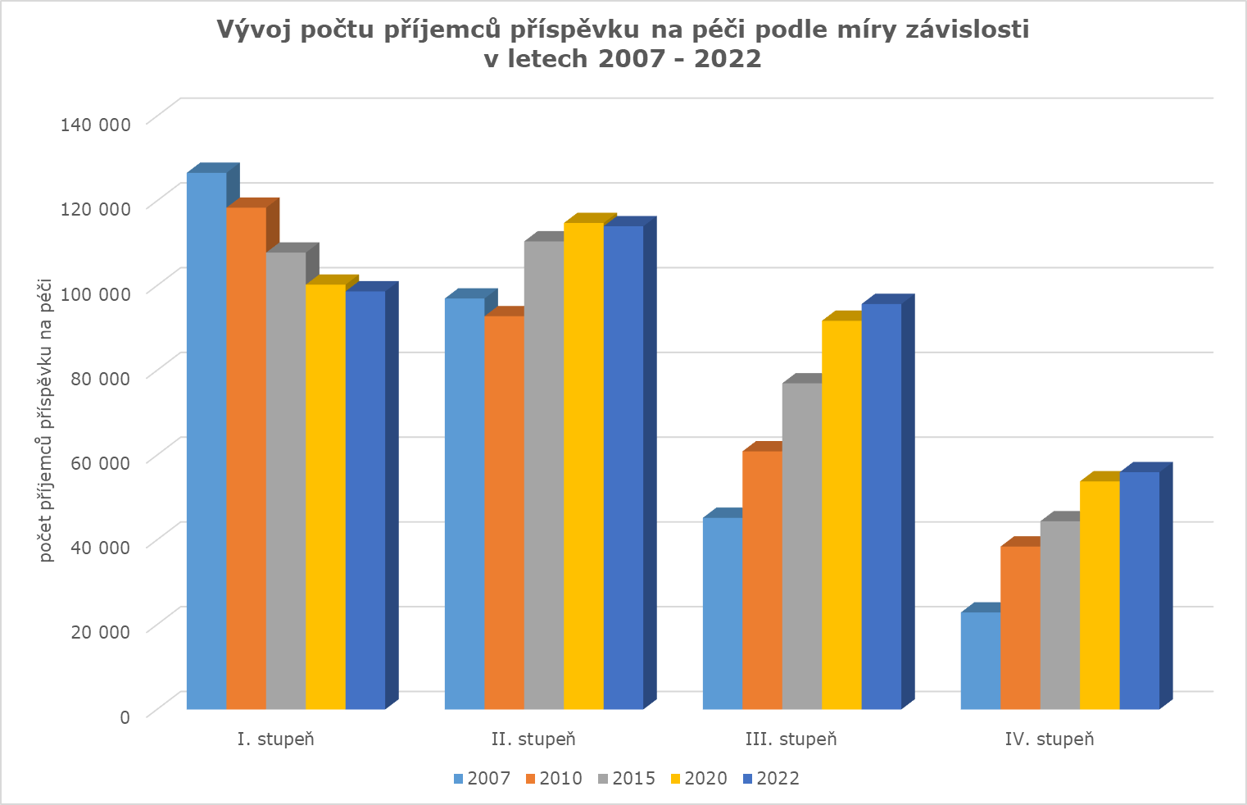

Slide 39
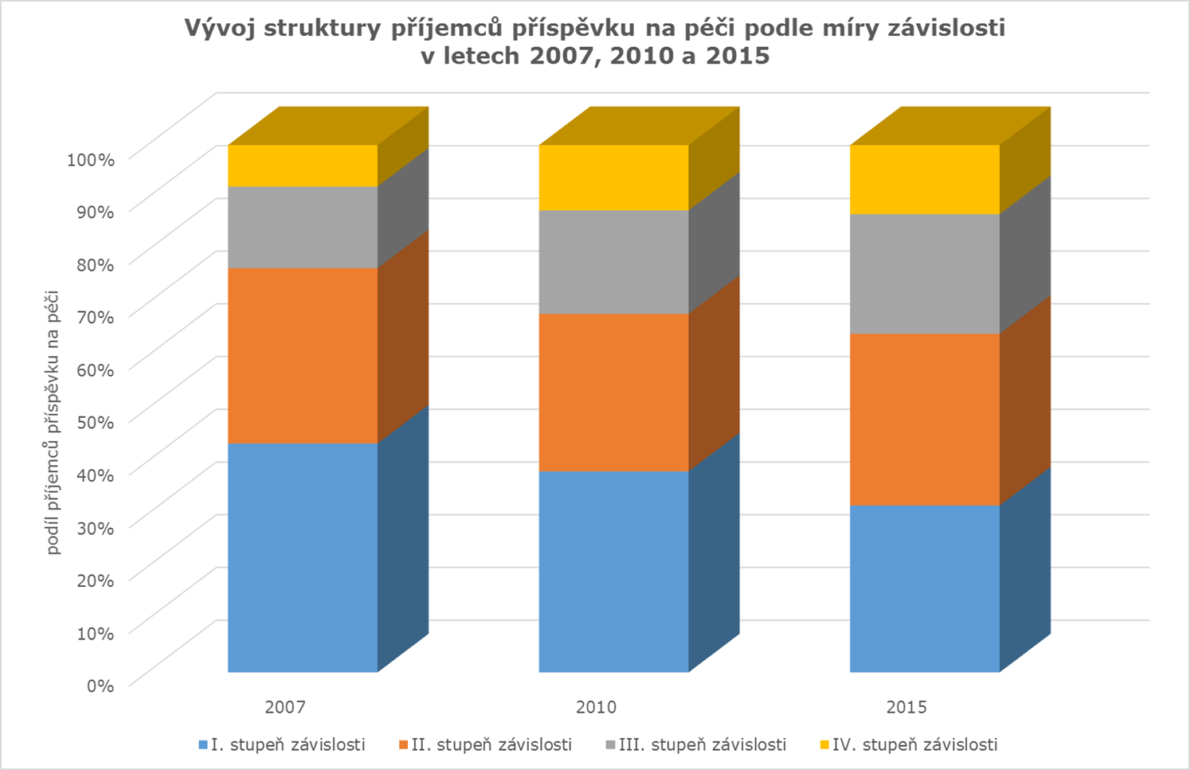

Slide 40
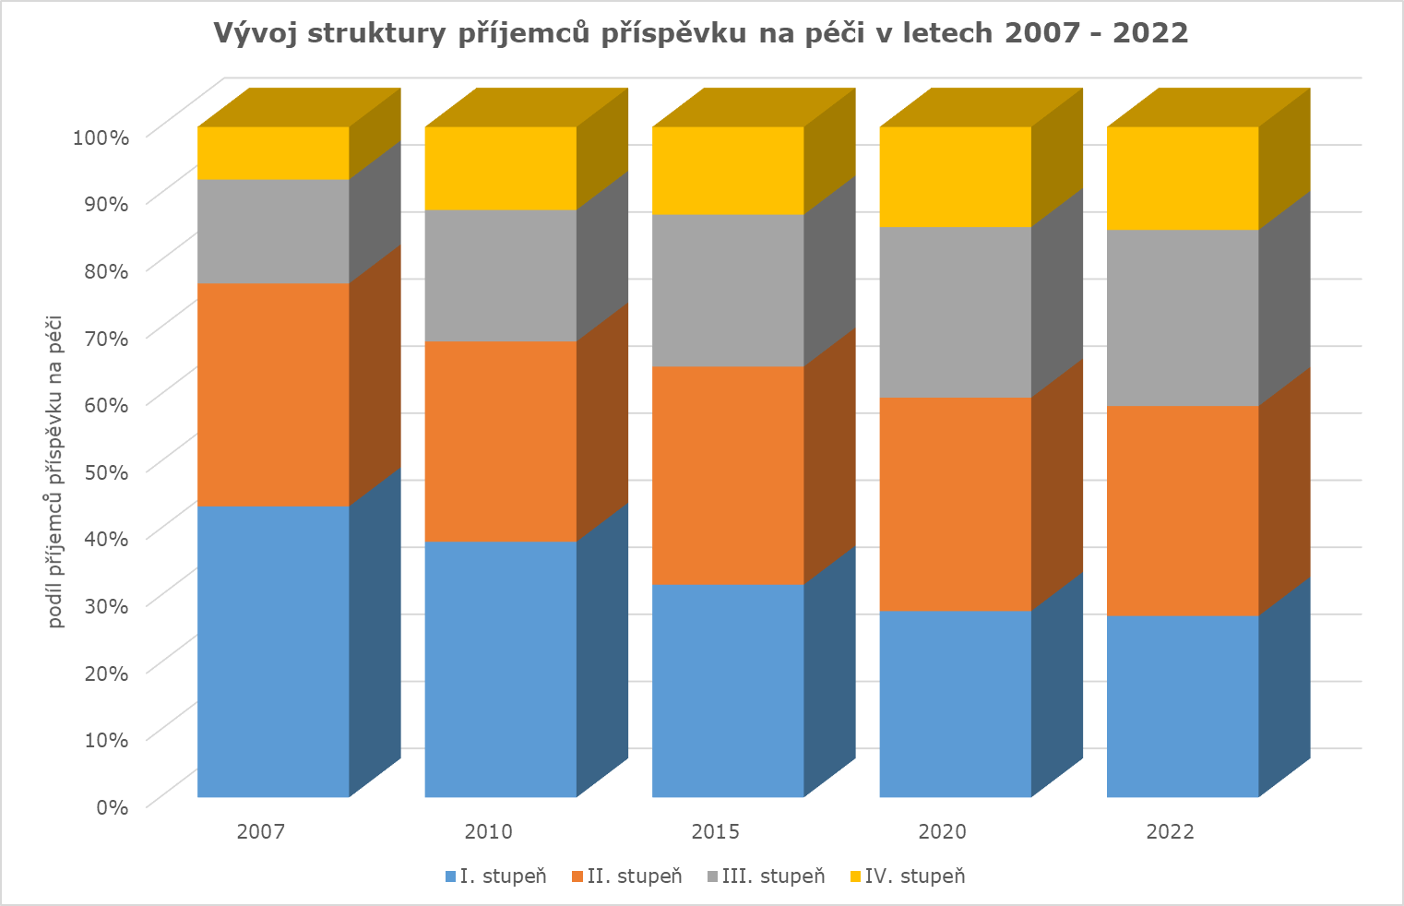

Slide 41
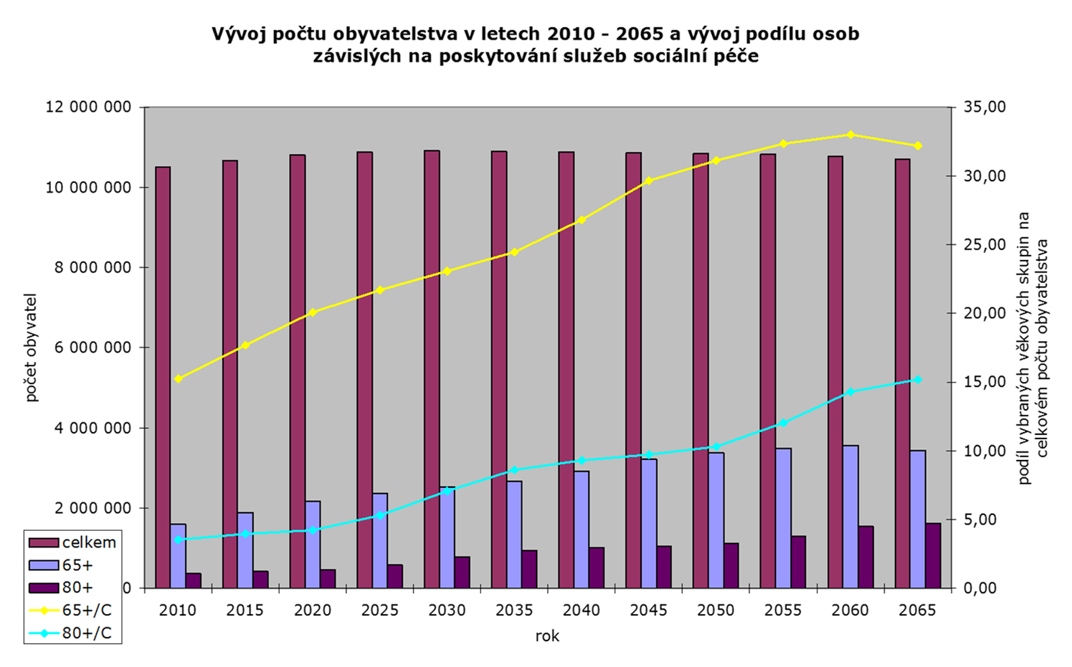

Slide 42
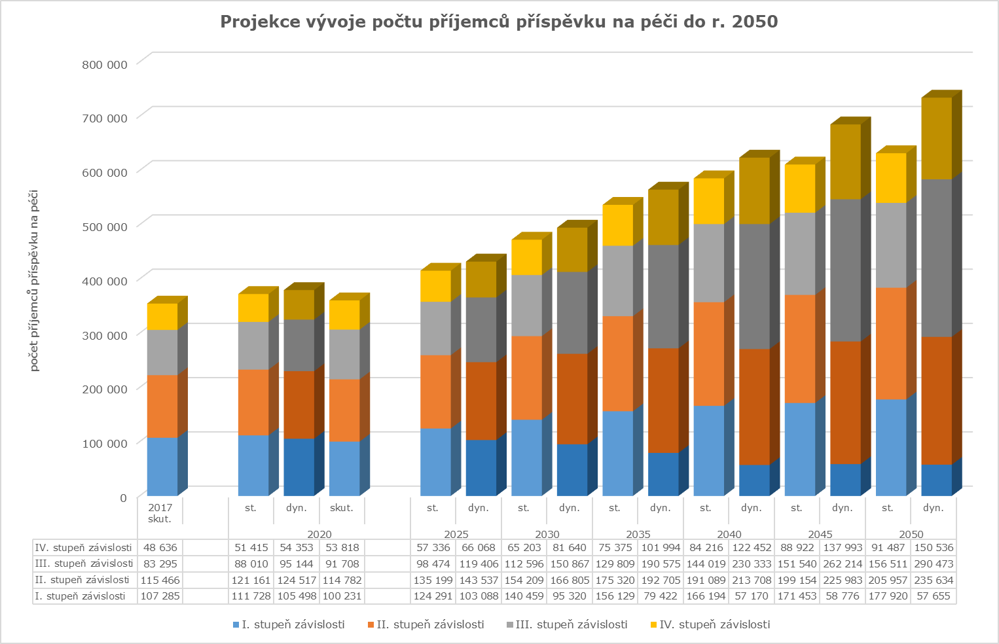

Slide 43
Systém pomoci v hmotné nouzi
základní prvek = definování životního minima (zákon č. 463/1991 Sb., o životním minimu) a navazující zákon č. 482/1991 Sb., o sociální potřebnosti
největší nedostatek – vytvářel sociální past, že garantoval za poměrně snadno splnitelných podmínek trvalý příjem na úrovni, kterou zejména osoby s více dětmi a nízkou kvalifikací nemohly reálně dosáhnout příjmy z výdělečné činnosti, což vedlo k nezájmu o přijetí hůře placené práce + po řadu let v 90. let byla úroveň minimální mzdy nižší, než životní minimum jednotlivce (!!!!!).

Slide 44
r. 2006 - změna konstrukce životního minima (zákon č. 110/2006 Sb., o životním a existenčním minimu)
životní minimum = minimální hranice peněžních příjmů osob k zajištění výživy a ostatních základních osobních potřeb
existenční minimum = minimální hranici příjmů osob, která se považuje za nezbytnou k zajištění výživy a ostatních základních osobních potřeb na úrovni umožňující přežití
nově částky životního ani existenčního minima nezahrnují nezbytné náklady na bydlení – ochrana v oblasti bydlení je řešena v rámci systému státní sociální podpory poskytováním příspěvku na bydlení a v systému pomoci v hmotné nouzi doplatkem na bydlení

Slide 45
ŽM jednotlivce = 4 860 Kč měsíčně
pokud je osoba posuzována společně s jinými osobami, jsou částky životního minima odstupňovány podle pořadí osob,
  ŽM osoby první v pořadí = 4 470 Kč měsíčně
  ŽM osoby, která je posuzována jako druhá nebo další v pořadí, je diferencována podle věku osoby
      4 040 Kč měsíčně u osoby od 15 let věku, která není nezaopatřeným dítětem,
      3 490 Kč měsíčně u nezaopatřeného dítěte od 15 do 26 let věku,
      3 050 Kč měsíčně u nezaopatřeného dítěte od 6 do 15 let věku,
      2 480 Kč měsíčně u nezaopatřeného dítěte do 6 let věku
EM = 3 130 Kč měsíčně.

Slide 46
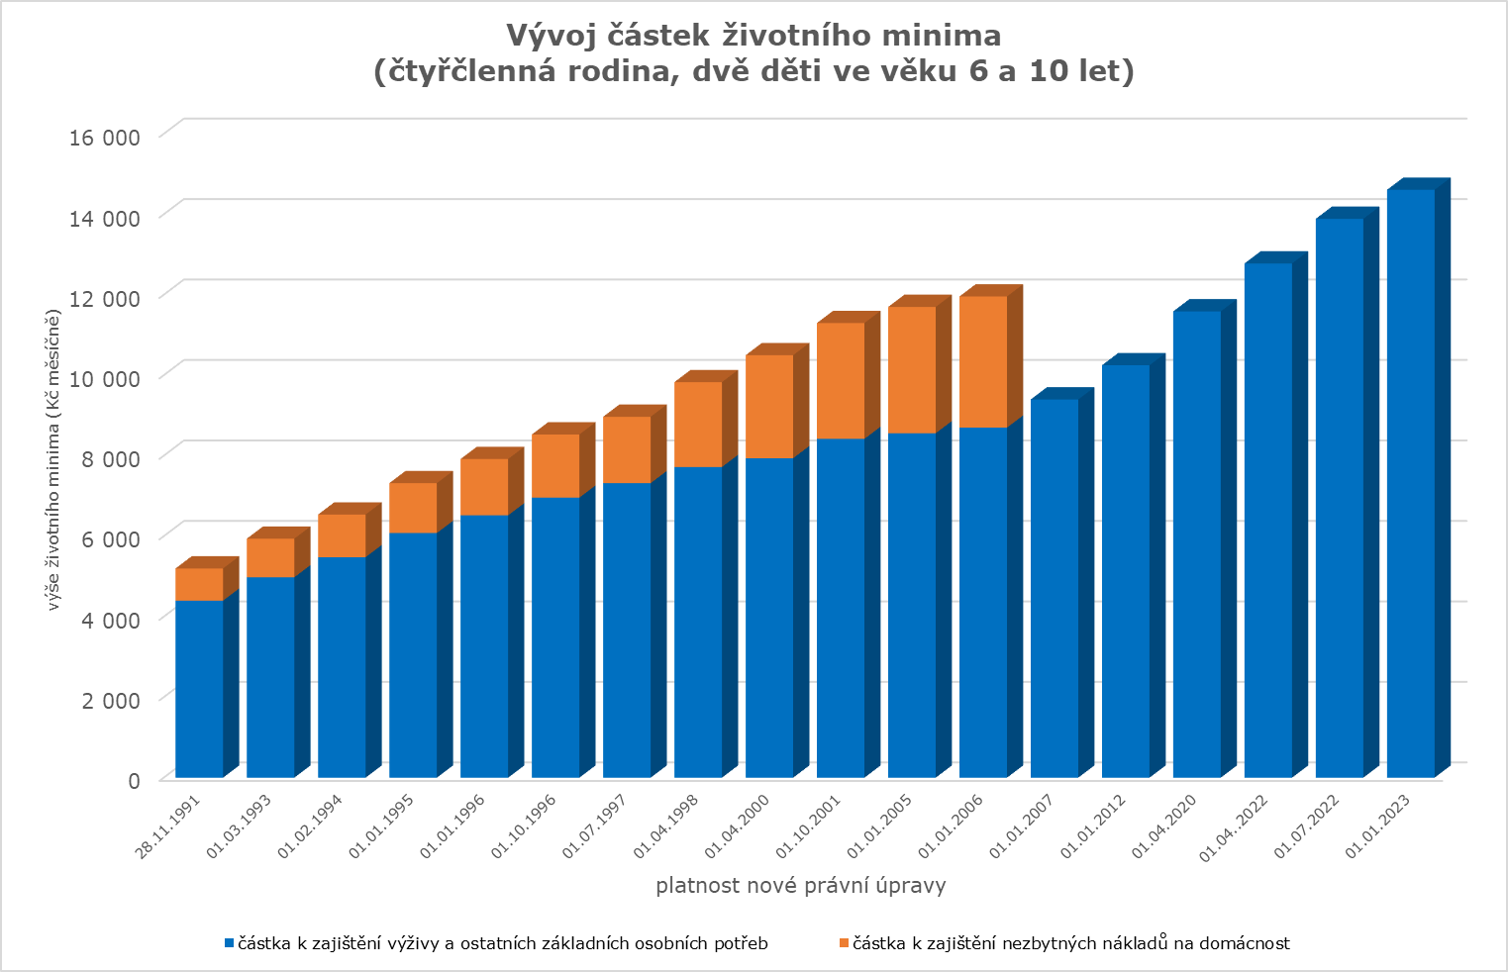

Slide 47
Porovnání platných a revidovaných částek životního minima v r. 2021
 | platné částky životního minima v r. 2021 | revidované částky | rozdíl částek | revidovaná částka platná částka
jednotlivec | 3 860 | 5355 | 1 495 | 138,73
společně posuzované osoby, které nejsou nezaopatřené děti
první osoba | 3 550 | 5128 | 1 578 | 144,45
druhá a další osoba | 3 200 | 4370 | 1 170 | 136,56
nezaopatřené děti ve věku
15 – 26 let | 2 770 | 4272 | 1 502 | 154,22
6 – 15 let | 2 420 | 3685 | 1 265 | 152,27
do 6 let | 1 970 | 2779 | 809 | 141,07
existenční minimum | 2 490 | 3681 | 1 191 | 147,83

Slide 48
Výdaje na dávky pomoci v hmotné nouzi
 | příjmy z dávek pomoci v hmotné nouzi |  |  | z toho: / of which:
 |  | podíl příjmů z dávek pomoci v hmotné nouzi na HDP (v %) | příspěvek na živobytí |  | doplatek na bydlení | mimořádná okamžitá pomoc | ostatní sociální dávky
 |  |  |  |  |  |  | humanitární dávka | příspěvek pro solidární domácnost
2010 | 3 883 | 0,10 | 2 863 |  | 686 | 334 | . | .
2011 | 4 982 | 0,12 | 3 820 |  | 850 | 312 | . | .
2012 | 7 751 | 0,19 | 5 910 |  | 1 673 | 168 | . | .
2013 | 10 510 | 0,25 | 7 464 |  | 2 814 | 232 | . | .
2014 | 11 295 | 0,26 | 7 900 |  | 3 249 | 146 | . | .
2015 | 10 518 | 0,23 | 7 240 |  | 3 136 | 142 | . | .
2016 | 9 255 | 0,19 | 6 221 |  | 2 917 | 117 | . | .
2017 | 7 364 | 0,14 | 4 850 |  | 2 423 | 91 | . | .
2018 | 5 353 | 0,10 | 3 395 |  | 1 894 | 64 | . | .
2019 | 4 410 | 0,08 | 2 751 |  | 1 606 | 53 | . | .
2020 | 4 788 | 0,08 | 3 071 |  | 1 628 | 89 | . | .
2021 | 5 233 | 0,09 | 3 285 |  | 1 765 | 183 | . | .
2022 | 16 025 | 0,26 | 3 475 |  | 1 839 | 370 | 8 696 | 1 645

Slide 49
Mateřství jako sociální událost
těhotenství, porod, šestinedělí = přirozené procesy v životě ženy
sociálními událostmi jsou zdravotní, pracovní a sociální komplikace spojené s těmito procesy, které vyvolávají náklady a potřeby zdravotních a sociálních služeb
ekonomické a sociální následky mateřství začaly být vnímány jako samostatná sociální událost teprve ve 20. stol. (1910 – Itálie, 1923 – Španělsko)
dávky v mateřství jsou cíleny na zdravotní a sociální potřeby ženy, nikoli dítěte

Slide 50
Rodinná politika
hlavní cíl = podporovat vznik a zachování funkčních rodin, kvalitu rodinného života a vhodných podmínek pro rodiny, umožnit jejich členům svobodně realizovat vlastní životní strategie v naplňování jak rodičovských, tak i profesních plánů, dále pak výchovou k partnerství, manželství a rodičovství utvářet u mladé generace vědomí hodnoty rodiny a vlastní odpovědnosti za její stabilitu a funkčnost
dále:
podpora autonomní rodiny, založené na stabilních, celoživotních vztazích
podpora svobodné volby rodiny týkající se její velikosti, míry profesního zapojení rodičů, způsobu péče o děti a další závislé členy rodiny
předcházení krizovým situacím v životě fungující rodiny
tvorba pro-rodinného klimatu cestou spolupráce široké sítě společenských subjektů

Slide 51
Výchozí teze rodinné politiky
rodina není soukromou záležitostí jednotlivců, ale zdrojem prosperity společnosti
rodina není pouhým prostředím pro pěstování volnočasových aktivit nebo citového zázemí nutného pro reprodukci vlastních sil, ale místem společensky žádoucích výkonů, srovnatelných s výkony produktivní sféry
rodinná politika není politikou sociální, která se zabývá způsoby prevence zmírňování existujících nežádoucích jevů, ale politikou průřezovou, která se zabývá způsoby podpory rodiny v interakci života společnosti a podpory samostatného rozhodování jednotlivých rodin
nedostatečná podpora rodiny ve výše uvedeném smyslu se rozhodující měrou podílí na demografickém propadu, který narušuje mezigenerační solidaritu, prohlubuje proces stárnutí obyvatelstva
k nejdůležitějším aktérům rodinné politiky patří orgány veřejné správy na ústřední, regionální a místní úrovni

Slide 52
Rodinná politika
= státní sociální podpora
+
daňová politika
+
veřejné služby (služby pro rodiny s dětmi!)

Slide 53
Vývoj příjmů ze systému státní sociální podpory (mil. Kč)
 | příjmy ze systému dávek státní sociální podpory | podíl příjmů ze systému státní sociální podpory na HDP | z toho:
 |  |  | přídavek na dítě | sociální příplatek | příspěvek na bydlení | rodičovský příspěvek | porodné | pohřebné | jednorázový příspěvek na dítě
2010 | 39 786 | 1,00 | 3 862 | 3 100 | 3 521 | 27 722 | 1 565 | 16 | .
2011 | 34 941 | 0,86 | 3 498 | 786 | 4 641 | 25 709 | 292 | 15 | .
2012 | 34 220 | 0,84 | 3 332 | 48 | 5 732 | 24 950 | 144 | 15 | .
2013 | 35 230 | 0,85 | 3 329 | 0 | 7 404 | 24 338 | 148 | 14 | .
2014 | 35 117 | 0,81 | 3 206 | 0 | 8 843 | 22 913 | 143 | 13 | .
2015 | 34 966 | 0,76 | 3 057 | 0 | 9 161 | 22 480 | 256 | 14 | .
2016 | 34 973 | 0,73 | 2 817 | 0 | 9 261 | 22 625 | 256 | 13 | .
2017 | 34 316 | 0,67 | 2 479 | 0 | 8 622 | 22 984 | 218 | 13 | .
2018 | 35 356 | 0,65 | 2 520 | 0 | 7 689 | 24 959 | 175 | 13 | .
2019 | 33 976 | 0,59 | 2 279 | 0 | 7 082 | 24 470 | 133 | 12 | .
2020 | 47 739 | 0,84 | 2 138 | 0 | 6 952 | 38 531 | 105 | 12 | .
2021 | 44 732 | 0,73 | 2 565 | 0 | 6 617 | 35 440 | 97 | 13 | .
2022 | 52 289 | 0,84 | 3 871 | 0 | 8 516 | 33 054 | 88 | 13 | 6 749

Slide 54
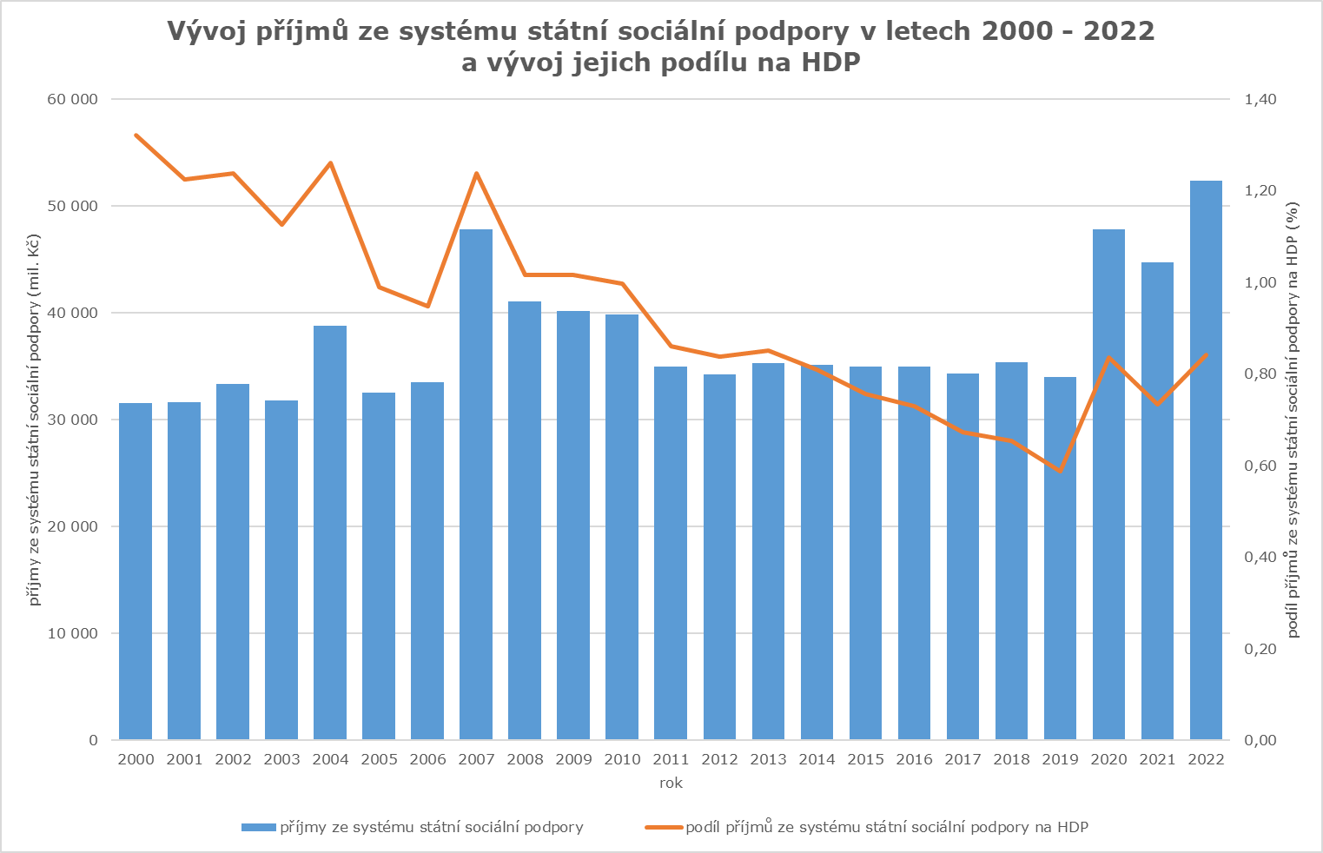

Slide 55
základní principy dávek státní sociální podpory
nárok na dávky má pouze občan a s ním společně posuzovaní členové domácnosti, kteří mají trvalý pobyt na území ČR,
při posuzování nároků na jednotlivé dávky státní sociální podpory se netestuje majetek rodiny,
systém SSP chápe rodinu jako soužití rodičů a nezaopatřených dětí ve společné domácnosti,
základem pro stanovení nároku na některé dávky státní sociální podpory je životní minimum.
mezi příjmy, které jsou rozhodující pro přiznání nároku na dávky SSP, patří především příjmy ze závislé činnosti, příjmy z podnikání nebo jiné samostatné výdělečné činnosti, dávky nemocenského a důchodového zabezpečení a hmotné zabezpečení uchazečů o zaměstnání,
do rozhodného příjmu se započítávají tzv. "čisté" příjmy,
žádosti o přiznání dávek státní sociální podpory vyřizují od 1. dubna 2004 Úřady práce.
žádosti o jednotlivé dávky je nutno podávat pouze na tiskopisech předepsaných MPSV

Slide 56
Nezaměstnanost jako sociální událost
nezaměstnanost není jakákoli absence pracovního poměru
nezaměstnaný = ten, kdo chce být zaměstnán, je zaměstnatelný a přihlásí se o práci na ÚP
nezaměstnanost je definována
nedobrovolným charakterem – nemožnost získat zaměstnání
pracovní schopností – způsobilost být zaměstnán
připraveností pro výkon zaměstnání
aktivním hledáním zaměstnání

Slide 57
Státní politika zaměstnanosti
typy nezaměstnanosti
dobrovolná – osoba setrvává dobrovolně nezaměstnaná, není ochotna přijmout práci za nabízených podmínek
frikční (dočasná) – jedná se o krátkodobou nezaměstnanost spojenou zpravidla s obdobím mezi ukončením zaměstnání a nalezením nového zaměstnání; jedná se o nejčastější typ nezaměstnanosti, pro ekonomiku neznamená závažnější problém
systémová (strukturální) – nezaměstnanost způsobená změnou struktury ekonomiky; nezaměstnaný nemůže sehnat práci ve svém oboru, souvisí s nesouladem nabídky práce a poptávky po práci (např. nadbytek horníků po uzavření dolů v regionu). Řešením může být rekvalifikace.
cyklická – souvisí s průběhem hospodářského cyklu - v době, kdy se ekonomika nachází v recesi, je zaměstnáno méně lidí než v době konjunktury.
sezónní – souvisí např. s ročním obdobím – třeba v zimě je na horách zaměstnáno více správců lyžařských vleků než v létě, v zimě je více nezaměstnaných stavařů. Někdy se považuje za část frikční nebo strukturální nezaměstnanosti.

Slide 58
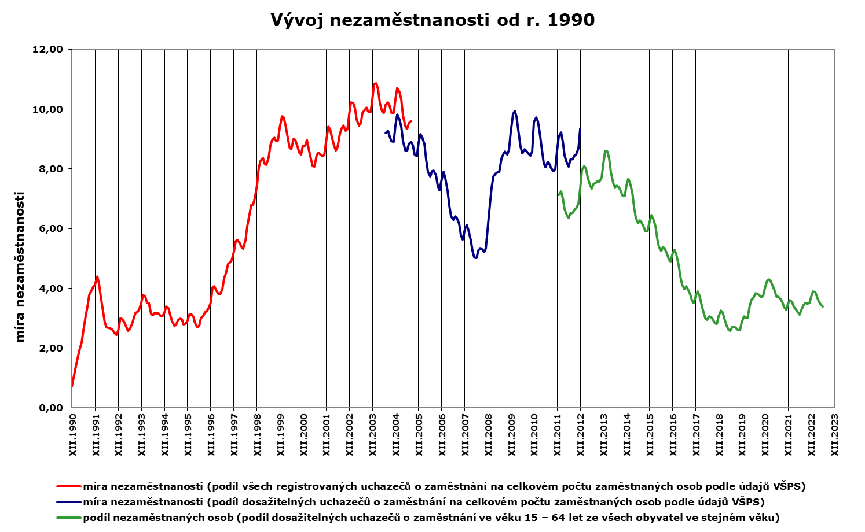

Slide 59
Politika zaměstnanosti
zahrnuje činnosti státu, které mají za cíl optimalizovat fungování trhu práce pomocí nástrojů, které ovlivňují nabídku a poptávku práce
aktivní politika zaměstnanosti – snaží se zvyšovat zaměstnanost (rekvalifikace, investiční pobídky, veřejně prospěšné práce, společensky účelná pracovní místa, překlenovací příspěvek, příspěvek na zapracování, příspěvek při přechodu na nový podnikatelský program, poradenství, podpora zaměstnávání osob se zdravotním postižením, cílené programy k řešení zaměstnanosti)
pasivní politiku zaměstnanosti – tlumí dopady nezaměstnanosti

Slide 60
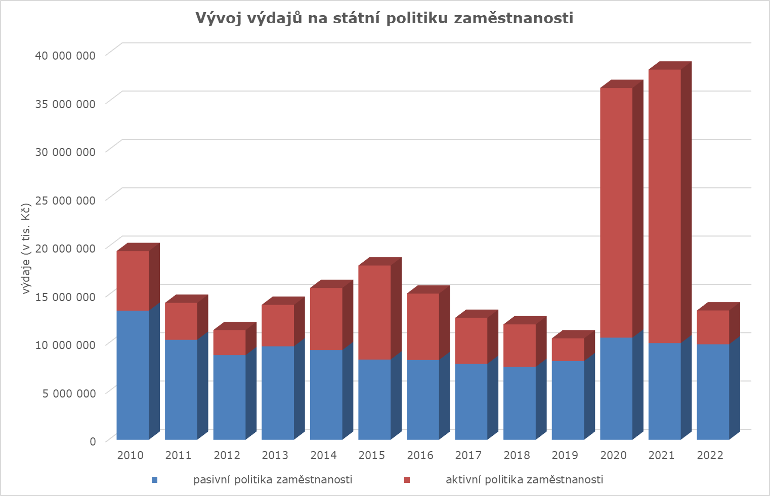

Slide 61
Ukazatel | Rok Year
 | 2010 | 2011 | 2012 | 2013 | 2014 | 2015 | 2016 | 2017 | 2018 | 2019 | 2020 | 2021 | 2022
Aktivní politika zaměstnanosti:
- SÚPM | 622 235 | 511 807 | 309 019 | 408 375 | 320 933 | 365 518 | 384 605 | 403 276 | 226 943 | 111 845 | 19 419 | 79 257 | 58 242
- VPP | 401 697 | 550 265 | 273 001 | 379 226 | 166 827 | 187 263 | 389 029 | 1 244 001 | 837 847 | 1 079 778 | 509 025 | 639 640 | 491 632
- rekvalifikace | 96 676 | 85 421 | 101 923 | 166 300 | 62 414 | 69 230 | 117 227 | 21 183 | 9 268 | 1 374 | 727 | 1 100 | 26 417
- zaměstnávání OZP | 323 661 | 255 783 | 121 143 | 52 854 | 88 866 | 60 462 | 57 994 | 44 946 | 19 960 | 29 659 | 18 449 | 22 115 | 13 137
v tom:
- zřízení chráněných prac.míst | 80 967 | 41 518 | 36 718 | 44 513 | 80 006 | 51 354 | 46 704 | 33 858 | 7 196 | 19 472 | 11 032 | 14 937 | 6 930
- provoz chráněných prac. míst | 234 637 | 207 988 | 80 072 | 3 254 | 3 049 | 2 588 | 2 885 | 2 982 | 3 869 | 2 648 | 2 657 | 2 616 | 1 719
- příspěvek OSVČ | 4 463 | 3 161 | 2 066 | 2 374 | 2 515 | 2 333 | 2 078 | 1 777 | 2 085 | 1 850 | 2 090 | 1 964 | 1 895
- pracovní rehabilitace | 3 594 | 3 116 | 2 286 | 2 713 | 3 296 | 4 186 | 6 326 | 6 317 | 6 810 | 5 688 | 2 669 | 2 598 | 2 594
- cílené programy | 0 | 0 | 0 | 0 | 0 | 0 | 0 | 0 | 0 | 0 | 19 686 008 | 23 319 572 | 1 440 574
- programy ESF | 4 175 475 | 2 156 359 | 1 502 859 | 3 232 952 | 5 755 199 | 9 022 131 | 5 860 679 | 2 948 024 | 3 124 025 | 1 075 315 | 5 376 271 | 3 900 093 | 1 419 423
- investiční pobídky | 509 092 | 226 899 | 267 891 | 30 765 | 7 950 | 11 825 | 42 300 | 59 500 | 134 611 | 28 000 | 219 494 | 324 067 | 33 000
- ostatní | 42 657 | 29 351 | 19 213 | 15 242 | 24 761 | 16 397 | 14 971 | 39 712 | 45 569 | 20 995 | 8 760 | 13 320 | 15 065
Příspěvek zaměstnavatelům zaměstnávající více než 50 % OZP | 2 712 304 | 3 282 404 | 3 468 251 | 3 670 239 | 4 018 724 | 4 320 059 | 4 952 515 | 5 675 572 | 6 754 655 | 7 404 749 | 8 406 393 | 9 154 299 | 10 011 453
Insolvence | 497 837 | 3890 142 | 451 799 | 333 208 | 391 856 | 229 500 | 250 339 | 167 343 | 257 154 | 277 672 | 273 895 | 155 614 | 178 546
Služby zaměstnanosti a administrativa | 4 249 245 | 3 717 353* | 4 468 000** | 4 748 500 | 5 271 666 | 5 641 823 | 5 432 066 | 5 779 194 | 6 321 666 | 6 707 927 | 7 067 700 | 7 030 314 | 7 732 835

Slide 62
Zdraví a nemoc jako sociální událost
historicky nejstarší události, o které společnost projevuje zájem = sociální a ekonomické důsledky nemoci, úrazů a invalidity
zdraví = biologický stav člověka, = rovnováha v organismu v biologicky přijatelných podmínkách a prostředí, = stav dokonalé, tělesné, duševní a sociální rovnováhy
životní a pracovní prostředí → zdravotní rizika = infekční onemocnění, nedostatek pitné vody, nedostatek hygieny, strava kontaminovaná bakteriemi
péče o zdraví – prevence, terapie, rehabilitace, reintegrace

Slide 63
dostupnost zdravotní péče – geografická, prostorová, časová, institucionální, ekonomická
základní problémy:
rozsah státem garantované péče a její náklady
dostupnost zdravotní péče a její náklady
svobodná volba lékaře a náklady na její zabezpečení
univerzalita osobního rozsahu
kvalita zdravotní péče
privatizace

Slide 64
nemoc = narušení stavu dokonalé, tělesné, duševní a sociální rovnováhy, = souhrn reakcí organismu na poruchy rovnováhy
úraz = zvláštní případ nemoci, = porucha zdraví vyvolaná fyzikálním, chemický nebo sociálním působením
nemoc a úraz se stávají soc. událostí v okamžiku, kdy člověk nemůže zabránit poruše svého zdraví nebo nemá dostatek vlastních sil a zdrojů, aby tuto poruchu odstranil, léčil a rehabilitoval se, potřebuje pomoc jiné osoby nebo ekonomickou či institucionální pomoc

Slide 65
Nemocenské a zdravotní pojištění
Systém nemocenského pojištění je určen pro výdělečně činné osoby, které při ztrátě příjmu v případech tzv. krátkodobých sociálních událostí (dočasné pracovní neschopnosti z důvodu nemoci nebo úrazu či karantény, ošetřování člena rodiny, těhotenství a mateřství, péče o dítě) zabezpečuje peněžitými dávkami nemocenského pojištění
Nemocenské pojištění upraveno zákonem č. 187/2006 Sb., o nemocenském pojištění, ve znění pozdějších předpisů.
Pojistné na nemocenské pojištění je upraveno zákonem č. 589/1992 Sb., o pojistném na sociální zabezpečení a příspěvku na státní politiku zaměstnanosti, ve znění pozdějších předpisů.

Slide 66
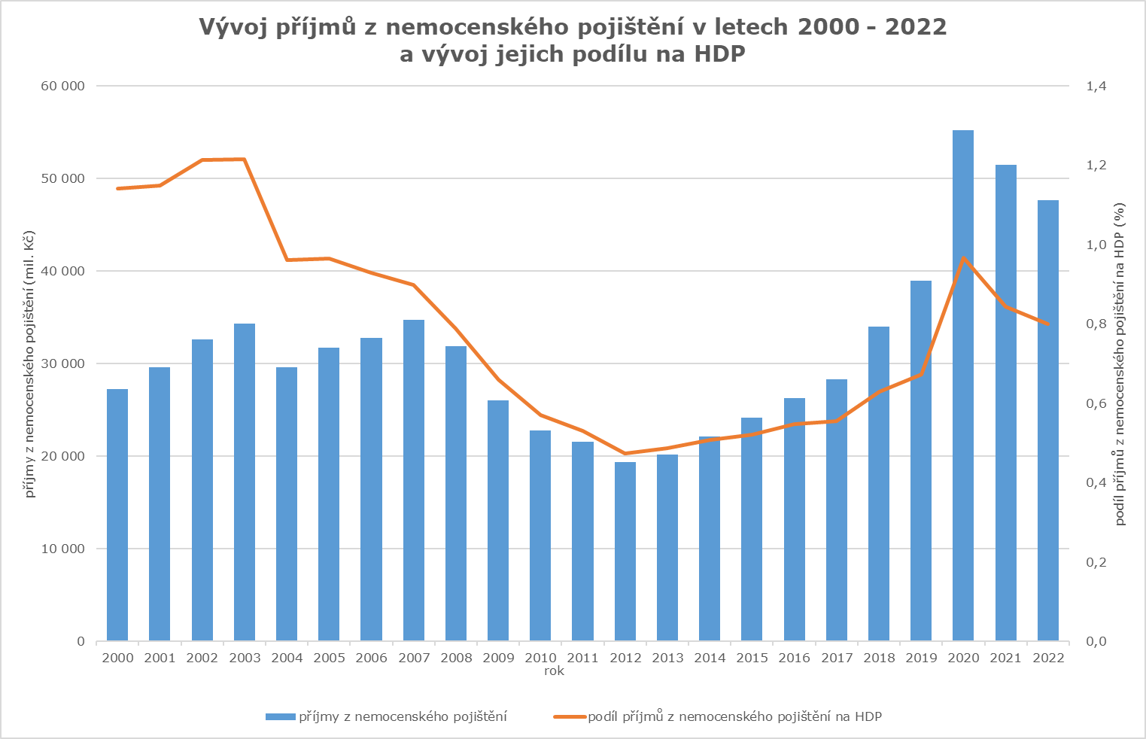

Slide 67
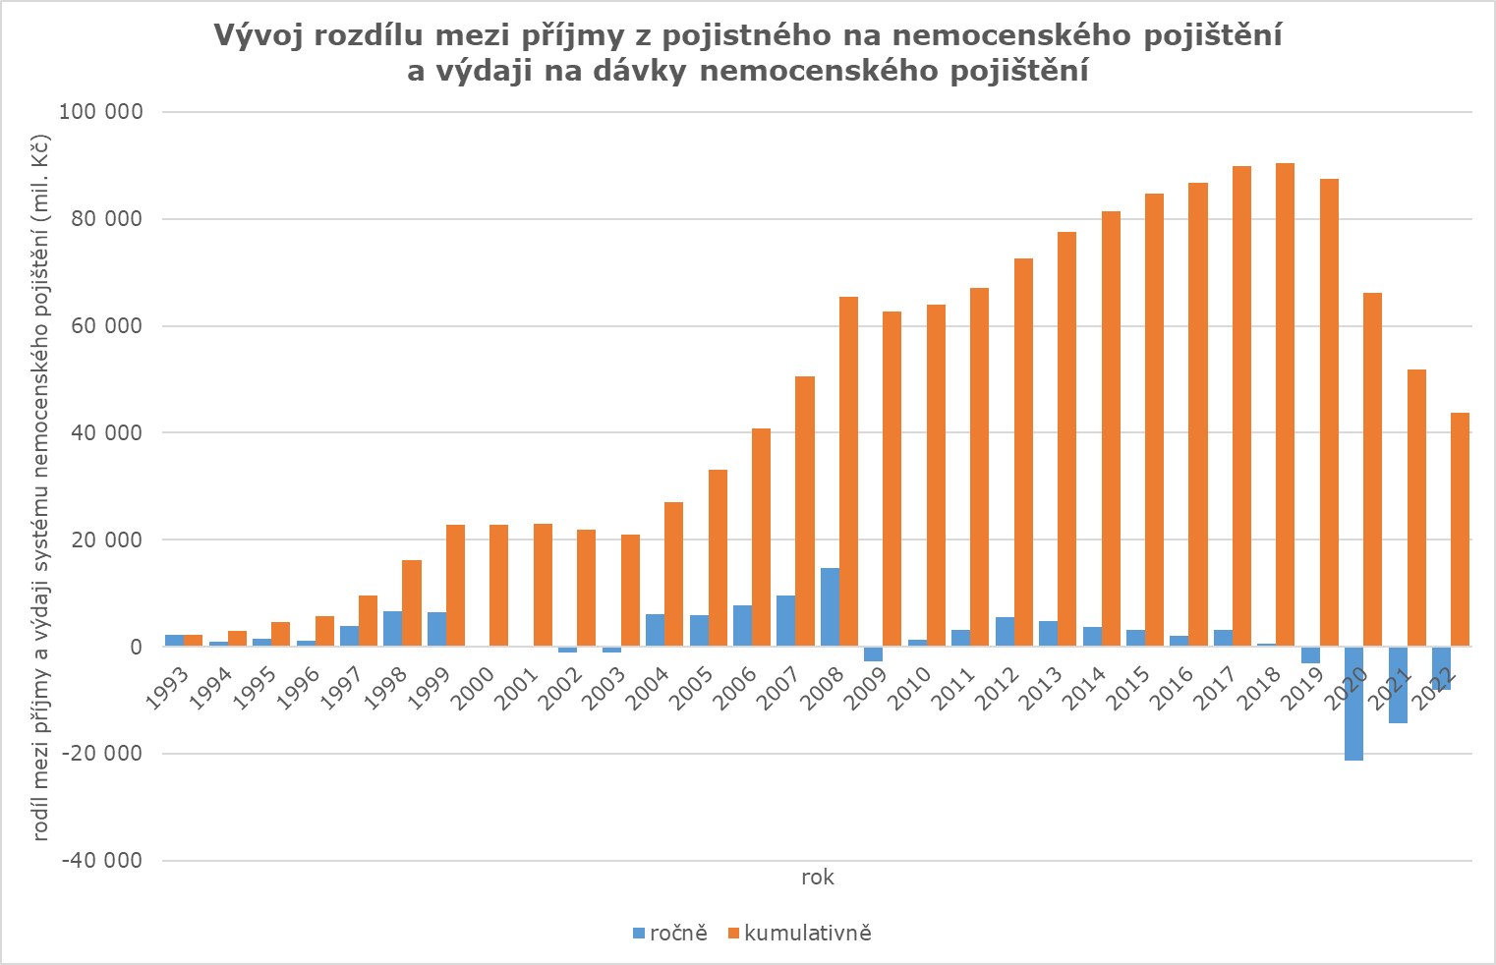

Slide 68
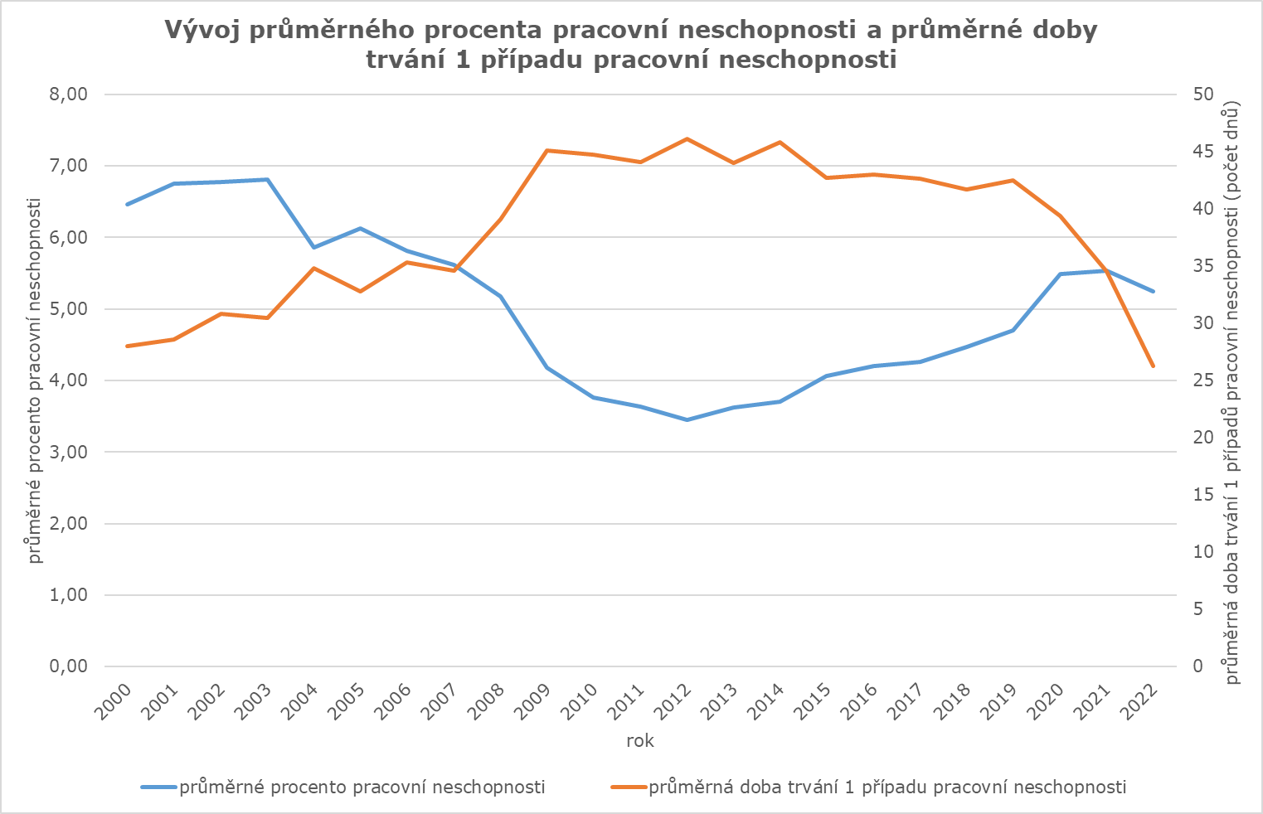

Slide 69
Bytová politika
Cíle bytové politiky:
zajistit fungování trhu s byty a odstranit cenové a právní nesrovnalosti v segmentu nájemního bydlení
zvýšit finanční dostupnost bydlení pro domácnosti
nabídnout sociální podporu na bydlení domácnostem s nižšími příjmy
podpořit novou výstavbu bytů se sociálním významem
zvýšit kvalitu bydlení
průběžně monitorovat trh s byty
aplikovat nediskriminační pravidla společného trhu EU

Slide 70
MMR vytváří vhodné prostředí pro aktivity všech subjektů na trhu s byty
stát by neměl zasahovat do ekonomického fungování trhu s byty, avšak jeho povinností je učinit podpůrné kroky zaměřené na domácnosti, které se nemohou o své bydlení samy postarat
Státní programy podpory bydlení
Podpora stavebního spoření
Podpora hypotečních úvěrů
Podpora výstavby nájemních bytů a technické infrastruktury,
Program výstavby podporovaných bytů,
Program poskytování finanční podpory na opravy vad panelové výstavby,
Program regenerace panelových sídlišť.

Slide 71
Vzdělávací politika
= jednou z částí veřejné politiky
= výsledkem dvou vzájemně souvisejících procesů - výchovy a vzdělávání → výsledkem = vzdělání
z ekonomického hlediska = typický příklad netržního zboží, které je zdrojem inovací a změn v kvalitě PS, má také zásadní význam pro rozvoj lidské osobnosti a kvality života v dané společnosti

Slide 72
funkce vzdělávací politiky
výchovná – formování osobnostních a charakterových vlastností člověka
vzdělávací – získání a osvojení soustavy poznatků a dovedností
socializační – začleňování žáků do společnosti a jejich rozvíjení jako společenských bytostí
kvalifikační – získání odborných znalostí nezbytných k dosažení způsobilosti k výkonu určitého povolání
integrační – vytváření postojů a dovedností umožňujících sociální interakce
selektivní – oceňuje schopnosti jednotlivců, umožňuje studovat určitou školu a vykonávat určitou profesi
ochranná a kontrolní – kontrola a dozor nezletilých
inovativní – tvorba nových poznatků
kulturní – poznání kulturních tradic
tělovýchovná a zdravotní – zajištění fyzického rozvoje, podpora zdravotní aktivity
poradenská – poskytování informací (např. o dalším studiu)
zabezpečovací – zahrnuje ekonomické, organizační a administrativní činnosti

Slide 73
principy vzdělávací politiky
princip celoživotního vzdělávání
  roste poptávka po vzdělání, rychlý vývoj věd, vědomosti rychle zastarávají, jsou nahrazovány novějšími, ze vzdělávání se stává celoživotní proces
princip rovných šancí v přístupu ke vzdělání
  právo na vzdělání a rovné šance v přístupu ke vzdělání jsou ukotveny v Listině základních práv a svobod, každý má mít stejnou šanci na vzdělání, je na jedinci, jak ji využije
princip individualizace a diferenciace ve vzdělání
  každý člověk je jiný, má jiné schopnosti, předpoklady, inteligenční potenciál, stejná forma vzdělávání nemůže být účinná pro všechny
princip internacionalizace ve vzdělání
  vzdělání = nadnárodní záležitost – pomáhá soužití lidí různých národností, ras, náboženství apod.

Slide 74
typy vzdělávání
formální - je realizováno ve vzdělávacích institucích (školách), jeho funkce, cíle, obsahy, organizační formy a způsoby hodnocení jsou definovány a vymezeny právními předpisy, zahrnuje získávání na sebe navazujících stupňů vzdělání, jejichž absolvování je potvrzováno příslušným osvědčením (vysvědčením, diplomem apod.)
neformální – je zaměřeno na získání vědomostí, dovedností a kompetencí, které mohou respondentovi zlepšit jeho společenské i pracovní uplatnění, je poskytováno v zařízeních zaměstnavatelů, soukromých vzdělávacích institucích, NNO, ve školských zařízeních a dalších organizacích (organizované volnočasové aktivity, kurzy cizích jazyků, rekvalifikační kurzy), nutnou podmínkou = účast odborného lektora, učitele či proškoleného vedoucího
informální učení – proces získávání vědomostí, osvojování si dovedností a kompetencí z každodenních zkušeností a činností v práci, v rodině, ve volném čase, z ahrnuje také sebevzdělávání, kdy učící se nemá možnost ověřit si nabyté znalosti (např. televizní jazykové kurzy)

Slide 75
druhy škol
mateřská škola,
základní škola,
střední škola (gymnázium, střední odborná škola a střední odborné učiliště),
konzervatoř,
vyšší odborná škola,
základní umělecká škola
jazyková škola s právem státní jazykové zkoušky.

Slide 76
nástroje vzdělávací politiky
plánování, strategické řízení a vzdělávací cíle – obecná představa → obecné cíle → konkrétní cíle
legislativa
financování
evaluace - komplex metodologických přístupů, metod a technik, zaměřených na zjišťování a hodnocení různých jevů a procesů, jejich účinnosti, efektivity a dosahovaných výsledků,
institucionální uspořádání – délka povinné školní docházky, strukturace vzdělávacího systému

